Slide 1
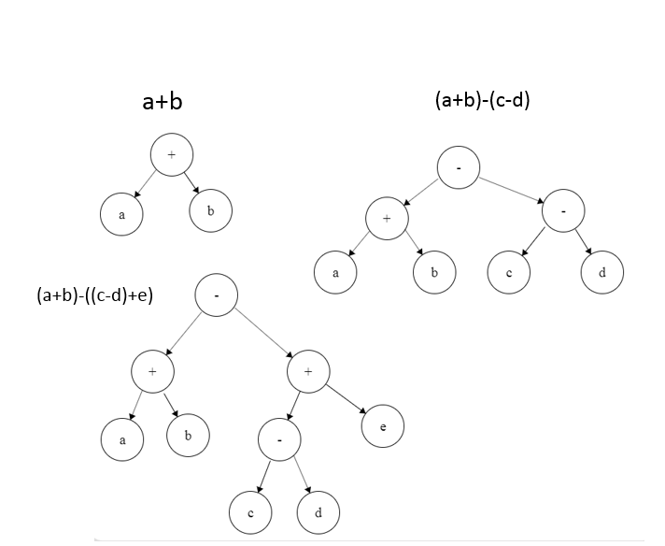
Org. De Lenguajes y Compiladores 1
Laboratorio 5
Método del árbol

Slide 2
Temas a Tratar el Día de Hoy
AFD y AFN.
Método del Árbol.
Aplicación del Método del Árbol.

Slide 3
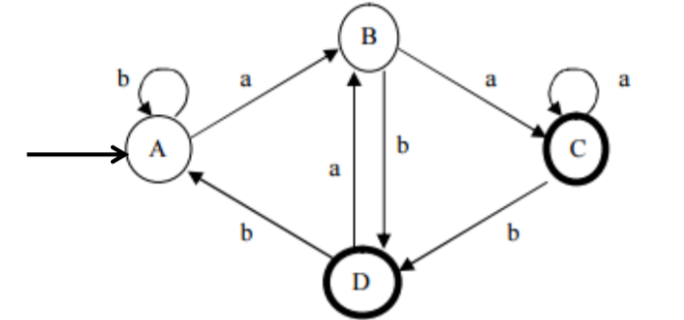
AFD
Cada combinación (estado, símbolo de entrada) produce un solo estado.

Slide 4
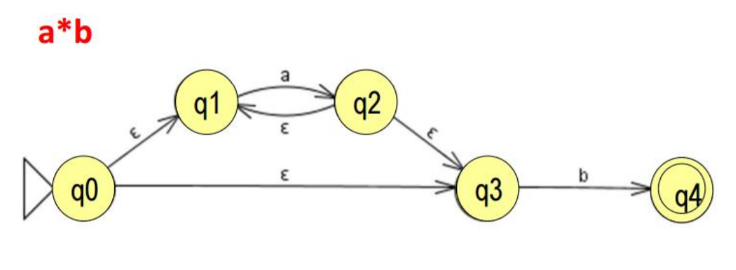
AFN
Cada combinación (estado, símbolo de entrada) produce varios estado.
Posibles transiciones con épsilon.

Slide 5
Método del Árbol
Construir un AFD directamente a partir de una expresión regular.
Disminuir al mínimo el número de estados de cualquier AFD.
Producir representaciones más compactas de las tablas de transición.
Produce autómatas más eficientes.
Es un algoritmo por el cual se construye un AFD optimo, sin embargo este AFD NO SIEMPRE SERA UN AUTOMATA CON ESTADOS MINIMOS.

Slide 6
Pasos para realizar el método del Árbol
Aumentar la ER con $ ó #.
Crear el árbol asociado a la ER y enumerar las hojas.
Calcular Anulable, First, Last, Follow.
Construir los subconjutos.
Construir la tabla de transiciones.
Construir el AFD

Slide 7
Creación del Árbol
Construir el árbol de la expresión regular, respetando la precedencia de operadores y enumerar las hojas.
Para la representación de la expresión regular mediante su árbol sintáctico existen dos tipos de nodos
  Las hojas corresponden a los operandos (símbolo del alfabeto)
  Los nodos interiores corresponden a los operadores.

Slide 8
Operadores
Paréntesis ()
Nodo asterisco *
Nodo uno o más +
Nodo opcional ?
Nodo concatenación •
Nodo disyunción |

Slide 9
Tablas de Ayuda

Slide 10
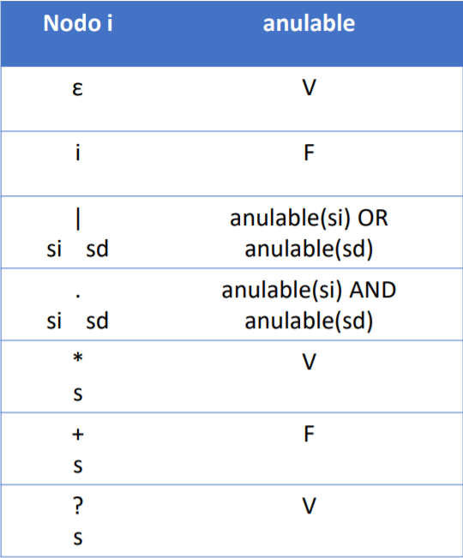
Anulable

Slide 11
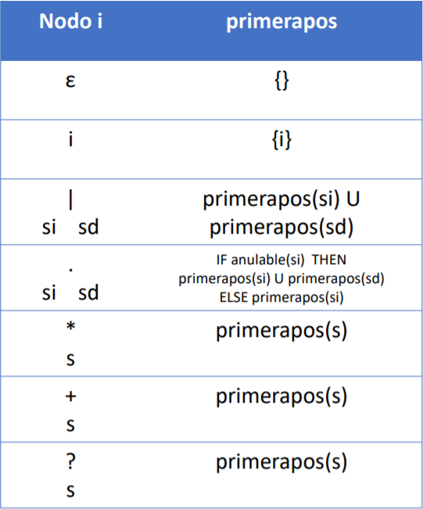
First

Slide 12
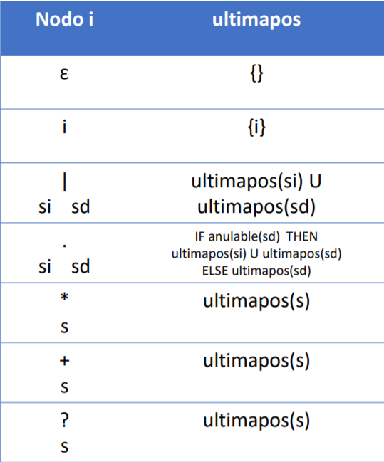
Last

Slide 13
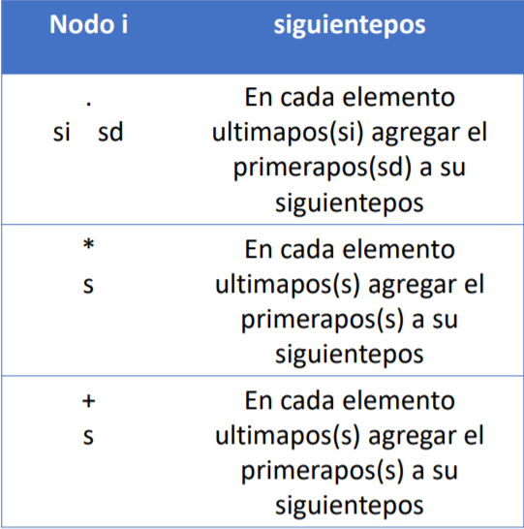
Follow

Slide 14
Aplicación del Método del Árbol

Slide 15
¿Dudas?

